Slide 1
Současné trendy v prodlužování lidského života, rozdělení staršího věku u dospělé populace
MUDr. Ivana Drastichová
Geriatrické a doléčovací oddělení
Slezské nemocnice Opava

Slide 2
Stáří
Je to projev a důsledek involučních změn funkčních i morfologických, probíhajících druhově specifickou rychlostí s výraznou interindividuální variabilitou

Slide 3
Kalendářní stáří
Dnes je za počátek stáří vesměs považován věk 65 let, ale o vlastním stáří se hovoří od 75 let.
Současné orientační dělení stáří:
65-74 let- mladí senioři – problematika penzionování, volného času, aktivit, seberealizace
75-84 let- staří senioři – problematika adaptace, tolerance zátěže, specifického stonání, osamělosti
85 a více let- velmi staří senioři – problematika soběstačnosti a zabezpečenosti

Slide 4
Sociální stáří (postproduktivní věk, třetí věk)
Postihuje proměnu sociálních rolí a potřeb, životního stylu a ekonomického zajištění
Maladaptace na penzionování, ztrátu životního programu a společenské prestiže, osamělost, pokles životní úrovně, hrozba ztráty soběstačnosti, věková segregace a diskriminace (AGEISMUS)
za počátek se považuje vznik nároku na starobní důchod či skutečné penzionování
(4.věk – období závislosti – není nezbytným důsledkem dlouhého života, je vlastně proti konceptu úspěšného stárnutí, zdravého stáří, závislost je určitá patologie, ne zákonitost)

Slide 5
Biologické stáří
Označuje konkrétní míru involučních změn daného jedince – hodnotí se funkční stav, výkonnost, je to souhrn involuce, kondice i patologie, a to jak parciálně (např. věk kardiorespirační či mentální), tak celkově

Slide 6
Gerontologie
Nauka o stárnutí a stáří, o problematice starých lidí a života ve stáří
Řecky gerōn, gen. gerontos = stařec
× gerās = stáří
Dělení
experimentální – proč a jak organismy stárnou
sociální – vztahy mezi starým člověkem a společností
klinická = GERIATRIE – zdravotní a funkční stav starých lidí

Slide 7
Geriatrie
Gerōn + iatreiā = léčení
Shrnuje a zobecňuje napříč všemi obory seniorskou problematiku zdravotního a funkčního stavu, jejich specifických potřeb, zvláštnosti ve výskytu, klinickém obraze, průběhu, vyšetřování, léčení, prevenci i sociálních souvislostech chorob ve stáří

Slide 8
Úkolem geriatrie i gerontologie je funkční zkvalitňování stáří
„Přidávat život létům, nikoliv léta životu.“
- prevencí
- intervencí
- rehabilitací
- vytvářením podmínek pro smysluplnost a seberealizaci ve stáří

Slide 9
Co nejvíce ohrožuje zdravé stáří a jeho funkční stav?
Ateroskleróza – nutno ovlivnit tuky, cukrovku, obezitu, hypertenzi, kouření
Diabetes mellitus – ovlivnění dietou, pohybem, udržováním hmotnosti
Chronická obstruční plicní nemoc – ovlivnění pasivního i aktivního kouření
Osteoporóza – hormonální substituční terapie
Osteoartróza – prevence kyčelní dysplazie v dětství, ortopedická a protetická korekce asymetrií dolních končetin, kloubní náhrady
Alzheimerova nemoc – zde jsou možnosti omezené
Poruchy zraku – operace katarakty, problém u diabetických retinopatií
Poruchy sluchu – sluchadla, kochleární implantáty

Slide 10
Inaktivita tělesná i duševní – tomu je nutno zabránit!, třeba aktivity přiměřené fyzickému stavu jedince
Vlivy prostředí
– fyzikální (klima)
- ekonomické (chudoba)
- demografické (ovdovění, samota)
- sociální (vzdělání seniorů, bezbariérovost)
Optimalizace výživy – redukce hmotnosti u obézních, ovlivnění malnutrice

Slide 11
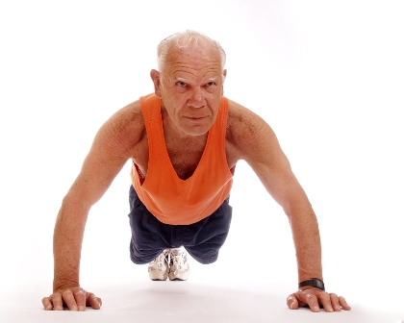
Funkční klasifikace seniorů
Elitní senioři – zvládají i extrémní výkony (maratón)

Slide 12
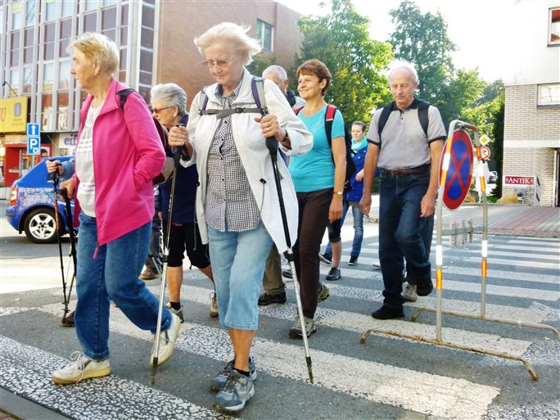
Zdatní (fit) senioři – ve velmi dobré tělesné a duševní kondici, pravidelně
se věnují sportu, zvládají i náročné aktivity denního
života (AADL)
Notes:
12
AADL = advanced activities of daily living, ADL jsou základní aktivity denního života (najedení, koupání, mytí, přemísťování, oblékání, použití WC, inkontinence, chůze po rovině a po schodech), IADL instumentální (telefonování, nakupování, příprava jídla, vaření, praní prádla, užívání léků, nakládání s penězi)

Slide 13
Nezávislý (independent) senioři – za standardních podmínek zvládají instrumentální aktivity (IADL), ale nemají funkční rezervy (nemoci, operace, úrazy), pak potřebují pomoc
Křehcí (frail) senioři – mají problémy s IADL, balancují na hranici soběstačnosti, potřebují občasnou pomoc
Závislí (dependent) senioři – se závažným funkčním deficitem, zvládají jen pomalé procházky, neopouštějí byt, potřebují pomoc trvalou, obtížná adaptace
Zcela závislí (totally dependent) senioři – upoutaní na lůžko či s těžkým mentálním deficitem s potřebou komplexní ošetřovatelské péče

